Slide 1
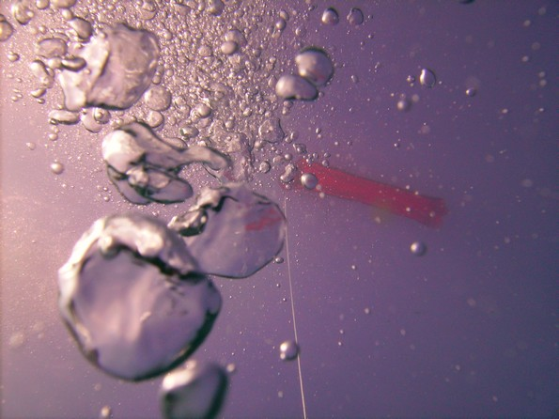

Modèles de décompression et élaboration des procédures de désaturation
Notes:
Formation GP désaturation => 4 grands thèmes:
Connaissances théoriques : dissolution + modèles de désaturation – objet du présent cours
Utilisation des tables MN90
Utilisation des ordinateurs et étude de cas concrets
Accidents de désaturation

Slide 2

Sommaire
Pourquoi ce cours ?
Rappels & compléments : loi de Henry, air, échanges gazeux, compléments loi de Henry
Dissolution et plongée: courbes, profil, facteurs de dissolution
Notion de modèle: problématique, limites, principaux modèles
Haldane : Hypothèses et modèle
L’évolution vers les tables MN90
Charge d’un compartiment , exemple
Décharge d’un compartiment: le compartiment peut-il remonter? et loi de désaturation
Profondeur du palier
Compartiment directeur
Autres modèles Haldanien: concept des M-values
Caractéristiques des modèles Haldanien
Modèles non Haldanien – principe de VPM
Diminution du risque : principe, concept des « Gradient Factor »
Considérations sur : Vitesse de remontée et paliers profonds
Compléments :
saturation : rappel & définitions
Exemples de question GP
GP = Responsable de la désaturation des plongeurs qu’il encadre !

Slide 3
Pourquoi ce cours ?
Comprendre les notions fondamentales qui ont amenés à l’élaboration et à la validation des procédures de décompression.
Connaitre le vocabulaire et les définitions des concepts principaux
Être capable de discernement entre une procédure dictée par un ordinateur de plongée et la réalité « physiologique »
Être capable de citer différents modèles de désaturation et en connaître les grands principes
Notes:
Un GP a la responsabilité de guider des plongeurs en exploration.
Il est responsable de la désaturation des plongeurs qu’il encadre !
En tant que GP vous devenez une « référence »
À ce titre, vous devez:
- Avoir un minimum de culture générale et servir de modèle sur les « bonnes pratiques » de désaturation.
- Adopter et adapter un comportement…
Pouvoir répondre aux questions des plongeurs que vous encadrez
…
- Être capable d’appréhender des calculs simples de dissolution et de désaturation (non évalué à l’examen GP FFESSM)

Slide 4
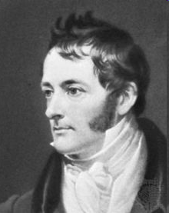
La loi de Henry
William Henry (1775 - 1836) physicien et chimiste britannique.
En 1803, il énonce la loi sur la dissolution des gaz dans les liquides, appelée Loi de Henry.
À température donnée, lorsqu’un gaz est en équilibre avec un liquide dans lequel il est soluble, la concentration de gaz dissous est proportionnelle à la pression qu’exerce ce gaz sur le liquide.
Équilibre = bilan des échanges nul après une durée d’exposition suffisante
Concentration = quantité de gaz dissous par litre de liquide.
Pression (P) = pression du gaz sous forme gazeuse
Tension (T) = pression du gaz dissous dans le liquide
Justification de la Tension
C = s x P
C/s = P
C: concentration du gaz dans le liquide
s: solubilité gaz / liquide à température donnée
Le rapport C/s représente la pression de gaz dissous appelée
Tension
À l’équilibre et à température constante: T_{ension} = P_{ression}
Notes:
Modification de la Pression du gaz = Rupture de l’équilibre
Si P ⇗ (compression) : recherche d’un nouvel équilibre: T ⇗ jusqu’à T = P : le liquide se charge en gaz
Si P ↘ (décompression): recherche d’un nouvel équilibre: T ↘ jusqu’à T = P : le liquide libère le gaz en excès – la loi de Henry ne précise pas sous quelle forme !
Exemple : ouverture bouteille de champagne: le gaz (CO₂) est libéré avec plus ou moins de bulles !

Slide 5

Et la plongée ?!
Grace à son détendeur, le plongeur respire de l’air (en général !) à pression ambiante (Pabs)
L’air est un mélange gazeux – Composition ?
Composition de l'air
Azote | (N₂) | 78,084%
Oxygène | (O₂) | 20,946%
Argon |  | 0,934%
Gaz carbonique | (CO₂) | 0,033%
Gaz rares: |  | 0,003%
néon
hélium
krypton
Hydrogène
xénon
Radon
Oxyde de carbone
Méthane …
Utilisation Simplifiée :
N_{2 ⬄} 79% ou 80%
O_{2 ⬄} 21% 20%
Dissolution du mélange Air :
N_{2 ⬄} gaz inerte soluble dans l’organisme (sans réaction chimique)
O_{2 ⬄} utilisé par l’organisme
Très peu dissous (combiné)
non pris en compte
Pression partielle d’azote inspiré :
PpN₂ = 0.8 x Pabs

Slide 6
Échanges gazeux: rappels & compléments
Composition de l’air (sec) : |  | mm Hg | bar
O2 | 20,93% | 159 | 0,21
CO2 | 0,03% | 0 | 0,00
N2 | 79,03% | 601 | 0,79
Vapeur d'eau | 0,00% | 0 | 0
Nb : les valeurs des tableaux
Illustrent des échanges en surface
PpN₂ inspirée
Air inspiré
Air expiré
PpN₂ inspirée:
Surface: PpN₂ = 0,8 x 1 = 0,8 b
Fond: PpN₂ = 0,8 x Pabs
Air au niveau Alvéolaire : |  | mm Hg | bar
O2 | 13,55% | 103 | 0,14
CO2 | 5,26% | 40 | 0,05
N2 | 75,00% | 570 | 0,75
Vapeur d'eau | 6,18% | 47 | 0,063
Total | 100% | 760 | 1
Alvéole
CO₂
N₂
N₂
O₂
PpN₂ Alvéolaire:
Surface: PpN₂ = 0,75 b
Sang carbonaté "bleu"
Sang oxygéné "rouge"
TN₂
Différence de pression entre phase gazeuse et phase dissoute = Gradient
N₂
N₂
PpN₂ – TN₂ : gradient (G) significatif des échanges gazeux par diffusion
CO₂
O₂
Cellules (Tissus)
PpN₂ > TN₂ : | Diffusion N₂ dans le sang - Transport - Diffusion N₂ dans les cellules | G > 0 | TN₂ ⇗: Charge
PpN₂ = TN₂ : | État d’équilibre obtenu après un temps d’exposition suffisant | G = 0
PpN₂ < TN₂ : | Désaturation N₂ (Diffusion N₂ depuis cellule dans le sang – Transport - puis Diffusion N₂ dans l’air alvéolaire) | G < 0 | TN₂ ↘ : Décharge
Sang carbonaté "bleu"
Notes:
Principe de la Diffusion : caractérise un échange par différence de pression
Un gaz diffuse toujours
- d’une zone de pression élevée vers une zone de pression plus basse
- jusqu’à ce qu’un équilibre soit atteint
L’écart (P – T) « force motrice des échanges » est appelé Gradient de pression.
Par définition, gradient = mesure de la variation d’une grandeur (ici la pression)

Slide 7

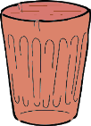

Loi de Henry – compléments Solubilité & capacité d’absorption
Exemples: [3]
1 litre de plasma (à 37°C) peut dissoudre 13,4 ml d’Azote
1 litre de plasma (à 37°C) peut dissoudre 8,7 ml d’Hélium
1 litre d’huile (à 37°C) peut dissoudre 67 ml d’Azote (5 x plus que le plasma)
Capacité d’absorption = volume maxi de gaz que l’on peut dissoudre par litre de liquide
à température donnée et à P_{ambiante} ð symbolisé par verre – contenu = N₂ dissous
Azote seul au contact d’un liquide : Pression N₂ = Pabs
À l’équilibre : TN₂ = Pabs : N₂ dissous = verre plein ó saturation
Air (mélange gazeux) au contact d’un liquide : Pression N₂ = PpN₂
À l’équilibre : TN₂ = PpN₂ : N₂ dissous = verre rempli à 80%
Capacité d’absorption (taille du verre) proportionnelle à P_{ambiante} subie !
Saturation (d’un liquide par un gaz) = état d'un liquide ayant dissous la quantité maximale de gaz possible dans des conditions déterminées de température et de pression. À saturation: TN₂ = Pabs
TN₂ / Pabs : est appelé rapport (ou ratio) de sursaturation (S)
Notes:
En Plongée: l’ensemble du corps est soumis à Pambiante (transmise instantanément aux solides et aux liquides de l’organisme)
L’utilisation du récipient (verre) est tirée du § vulgarisation [2] (diapo bibliographie)
Azote seul au contact d’un liquide : la quantité maxi absorbée par le liquide est liée à la pression absolue subie par le liquide: Si Pabs ⇗ : capacité d’absorption ⇗ (taille du verre ⇗) et inversement !
Loi de Henry: À l’équilibre TN₂ = Pabs : la quantité de N₂ dissous est représentée par le verre plein ⬄ saturation
Air (mélange gazeux) au contact d’un liquide, la quantité réellement absorbée par le liquide est limitée par la pression partielle du gaz dans le mélange.
Loi de Henry: À l’équilibre pour l’air (à saturation par abus de langage) TN₂ = PpN₂ : le verre est rempli à 80%
Exemple : travailleurs hyperbares plongés à 190 m de fond pendant plusieurs jours – Pression absolue = 20 bar – besoins en O₂ : 0,2 bar ce qui représente 1% du mélange respiré => le verre est rempli à 99% de diluant (pas de l’azote mais plutôt de l’hélium).
Les 2 termes soulignés justifient l’appellation de plongeurs à saturation !
Il y a sursaturation lorsque TN₂ > Pabs : état obtenu par diminution de la Pabs (décompression) et dans ce cas le verre « déborde ».
Le rapport TN₂/Pabs est appelé Rapport de sursaturation ou coefficient de saturation (S)
Doit être surveillé pendant la décompression
Doit être maintenu inférieur à une valeur critique pour éviter le dégazage anarchique

Slide 8
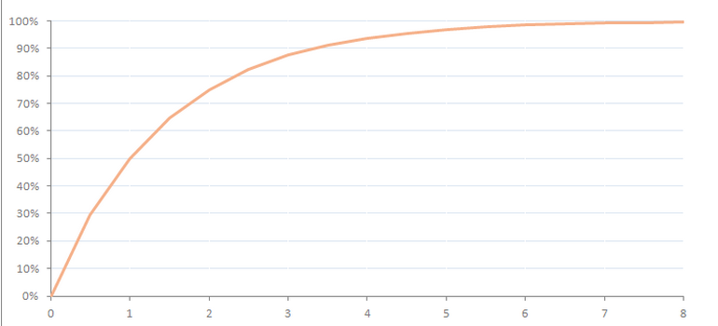

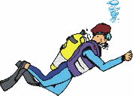
Courbes: Dissolution
Pabs
Exemple: à 40 m: PpN_{2 inspirée} =
P abs x 0,8 = 5 x 0,8 = 4 b
PpN_{2 inspirée}
Charge en %
TN₂
Comment évolue la TN₂ ?
État initial d’équilibre
TN₂ initiale = PpN₂ = 1 x 0,8 = 0,8 b
Évolution TN₂ :
Charge, remplissage
abus de langage :
courbe de saturation
Suffisamment longue pour arriver à un nouvel état d’équilibre
TN₂ = PpN₂
Surface
Gradient _{initial} = PpN_{2 inspirée} - TN_{2 initiale}
G_{initial} = 4 – 0,8 = 3,2 b
PpN_{2 inspirée}
Durée
TN₂
t0
Gradient _{initial} ó quantité maximale de N₂ pouvant être dissous
Évolution à pression constante: Pabs
Simplification
Temps de descente
négligé ⬄
compression instantanée
Exemple : Profondeur = 40 m - Pabs = 5b
Profondeur
Notes:
Plongeur assimilé à une « grosse bassine » d’eau salée au contact de l’azote !
Courbe de dissolution également appelée courbe de charge
Phase de charge: G > 0 ↘ ₀ le gradient, important au départ, diminue pendant la charge puis s’annule lorsqu’un nouvel équilibre est atteint.
Par abus de langage appelée courbe de saturation (dans ce cas, saturation = charge)
La notion de durée suffisamment longue sera explicitée avec le modèle de Haldane (voir diapo « charge d’un compartiment »).
Exemple chiffré: plongée à 40m – Pabs = 5 bar – TN₂ max = 4 bars (0,8 x 5)
Remarque: Après avoir atteint l’équilibre, si on remonte rapidement de 5 bar (40m) à 4 bar (30m) la TN₂ n’ayant pas le temps d’évoluer :
on se retrouve avec TN₂ = Pabs donc à saturation (le verre a diminué de taille jusqu’à être plein) – pas de risque lié à la sursaturation
=> justifie l’argument pour dégager rapidement de la zone profonde (IPD 40m : vitesse de remontée rapide tolérée jusqu’à 35 m)

Slide 9
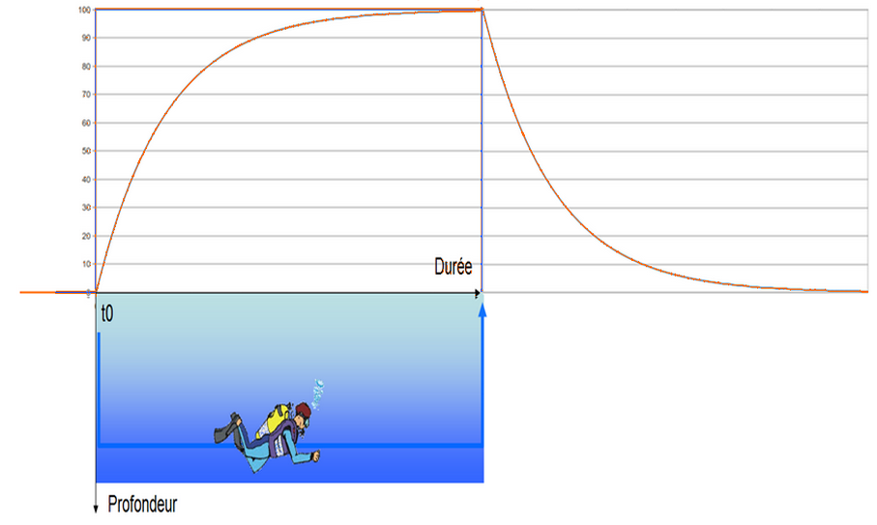

Courbes : Dissolution + désaturation
Charge en %
Cette courbe symétrique ne rend pas compte d’un dégazage anarchique !
Désaturation assurée majoritairement en surface après la décompression
G = PpN_{2 inspirée} - TN₂
Phase de décharge
PpN_{2 inspirée}
TN₂
Surface
Simplification extrême:
Décompression instantanée ⬄
Dégazage anarchique !
Pour l’éviter : ?
Le rapport TN₂ / Pabs doit rester inférieur à une certaine valeur dépendant du gaz et du liquide en présence => voir suite sur les modèles de désaturation
Notes:
Pendant les phases de charge et de décharge, la vitesse de diffusion est proportionnelle au gradient de pression (importante au départ puis nulle à l’équilibre) et dépend du gaz, du liquide et des conditions du milieu.

Slide 10
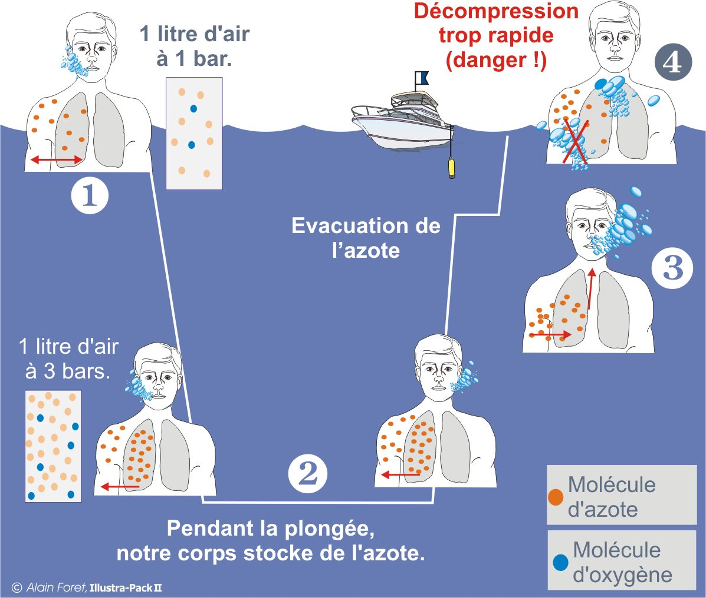
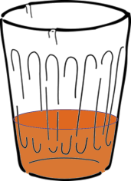
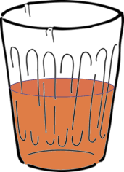
Dissolution et plongée
Taille verre = capacité d’absorption à Pabs = 1b
Contenu : représente TN₂ - En surface:: TN₂ = PpN₂
Équilibre - Verre plein à 80%
TN₂ > Pabs
Sur Saturation
Verre déborde
Exemple:
Plongée 20m
Capacité d’absorption x 3
Taille x 3
Contenu ⇗ : Remplissage (80% max)
V remontée = Taille verre ø
TN₂ = Pabs
Verre plein à 100% =
Saturation complète
Notes:
Chronologiquement depuis la surface:
- Étape 2 = durée de la plongée = phase de charge (sous-saturation)
- Phase de Décompression : importance de la Vitesse de Remontée - VdR = vitesse à laquelle la taille du verre diminue ! Passage de sous-saturation vers saturation puis sursaturation
- Étape 3 ou Étape 4: phase de sursaturation
Étape 3: VdR contrôlée et paliers permettent d’éliminer l’azote en excès au travers du filtre pulmonaire sans production de bulles pathogènes
Une bonne désaturation nécessite une sursaturation « maitrisée » !
Depuis les années 70 on sait que toute remontée génère des bulles ! (dites « silencieuses » et tolérées jusqu’à un certain stade)
Étape 4: une VdR trop rapide ou le non respect de palier provoque une sursaturation avec production importante de bulles
Si l’écart TN₂ – Pabs ou si le rapport TN₂/Pabs est trop important, de nombreuses bulles apparaissent au sein des liquides physiologiques.
=> dégazage anarchique avec fort risque d’accident
Analogie : ouverture « maitrisée » ou « au sabre » d’une bouteille de champagne (dans laquelle T= P = ~ 5 bar)
Exemple : Azote dans l’eau [3]
En laboratoire, matériel « propre » : bulles apparaissent pour T/P > 100
Liquide physiologique : bulles apparaissent pour T/P = ~ 2

Slide 11
Les facteurs de dissolution appliqués au plongeur
Facteur (paramètres loi de Henry) | Concernant le Plongeur | La dissolution (charge en gaz inerte) augmente si :
Pression du gaz
Durée d’exposition (jusqu’à l’équilibre)
Agitation
Température
Nature du gaz
Nature du liquide
Surface de contact
Surligné jaune : les facteurs variables pendant la plongée
Notes:
Ces facteurs sont étroitement associés à la loi de Henry (Voir les termes soulignés de la diapo « loi de Henry »).

Slide 12
Les facteurs de dissolution appliqués au plongeur
Facteur (paramètres loi de Henry) | Concernant le Plongeur | La dissolution (charge en gaz inerte) augmente si :
Pression du gaz | Profondeur d’évolution ð PpN₂ inspirée Facteur le plus important en plongée | Profondeur ⇗ : ⇗ gradient & capacité d’absorption ð ⇗ échanges gazeux par diffusion
Durée d’exposition (jusqu’à l’équilibre) | Durée d’immersion – en plongée sportive l’état d’équilibre complet n’est jamais atteint | ⇗Temps de plongée = ⇗ Remplissage ⇗ échanges gazeux par diffusion jusqu’à l’équilibre
Agitation | Efforts, Froid, Stress : ð ⇗consommation - Efforts importants non prévus par la procédure de déco ! | ⇗ rythme respiratoire ⇗ Débit sanguin ð perfusion ⇗ & ⇗ échanges gazeux par diffusion : Remplissage accéléré
Température | Température corps humain (régulée à ~37°C) | La température diminue (hypothermie)
Nature du gaz | Gaz dissous = diluant = Azote (+ Hélium si trimix) N2: Air = 80% – Nitrox < 80% | La solubilité ⇗ : celle de l’azote est supérieure à celle de l’hélium (corrélation avec l’effet narcotique ?)
Nature du liquide | Le corps humain : ~ 65% d’eau – la répartition diffère selon les tissus Attention surcharge pondérale | La solubilité ⇗ : La solubilité de l’azote n’est pas identique dans tous les tissus (plasma, graisse…)
Surface de contact | Poumons – tissus physiologiques plus ou moins bien vascularisés | La vascularisation ⇗ : La vitesse de diffusion ⇗ pour les tissus mieux perfusés
Surligné jaune : les facteurs variables pendant la plongée
Notes:
Le couple profondeur-temps est très important car en fonction de la profondeur et de la durée la charge en azote sera différente.
Une durée courte mais profonde occasionne de la charge. Une durée longue mais peu profonde occasionne de la charge. Une durée courte et peu profonde occasionne moins de charge.
Une durée longue et profonde sort du cadre de la plongée loisir!
Charge en N₂ : 60 mn à 20 m sensiblement équivalent à 10 mn à 50 m ! [1]
Facteurs « physiologiques »:
Agitation (accélération du débit sanguin)
Nature du liquide (tissus)
Surface de contact (vascularisation des tissus, efficacité du filtre pulmonaire)

Slide 13
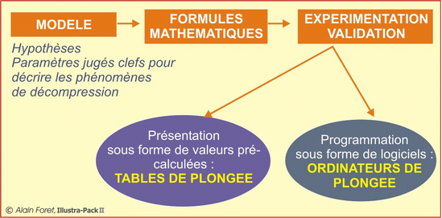
La problématique: passer de la physiologie au calcul
ð Établir un modèle
Modèle =
outil simplificateur d’une réalité complexe
Outil « mathématique » permettant la représentation et l’approche de phénomènes physiques et physiologique.
Traduction imparfaite de la réalité physiologique
Repose sur la loi de Henry
Comment valider le modèle ?
Expérimentation !
et /ou Étude statistique banques de données (Marines – Comex) – Notion de risque accepté
Risque global actuel évalué à
5 accidents pour 10 000 plongées selon [3]
Notes:
Objectif: Décrire une procédure à appliquer pour éviter les accidents
MAIS mécanismes physiologiques mal connus et trop complexes !
Comment faire ?

Slide 14
Le modèle et ses limites: facteurs de risque
Modèle ð Protocole de désaturation « standardisé » basé sur:
mesures: Temps de plongée – Profondeur
hypothèse: Consommation air
hypothèse: efficacité élimination N₂ par filtre pulmonaire (N2 dissous + gazeux)
autres hypothèses: Physiologie , modélisation mathématique
facteur de risque théorique qui augmente avec la profondeur et la durée de la plongée
Hors Modèle:
Variabilité des facteurs physiologiques d’un individu à l’autre et pour un même individu d’un jour sur l’autre ð « jouer » avec les limites du modèle = DANGER !
Nota: efforts, début essoufflement, stress, froid ð ⇗ Consommation air ð ⇗ N2 dissous
Facteurs personnels: méforme, hygiène de vie, âge > 40 ans, surcharge pondérale, antécédent médicaux, sédentarité, déshydratation, stress , froid …
Comportements à risque : efforts en plongée, hyperpression thoracique en fin de plongée (Valsalva, effort à glotte fermée), efforts ou apnée ou altitude ou avion après plongée, > 2 plongées / jour, pratique irrégulière…
Profils à risque : yoyos, dents de scie, remontées rapides, consécutive/successive rapprochée, profils inversés…
Quantité N₂ dissous prévue par
le modèle
Quantité N₂ dissous ó ö Risque !
Notes:
Le risque zéro n’existe pas ! Aucun modèle n’offre une garantie absolue
Analogie
Voiture : le risque augmente avec la vitesse
Plongée: le risque augmente avec la quantité de N₂ dissous !
Depuis 1970 (Spencer): mise en évidence de bulles « silencieuses » lors de la désaturation (toute plongée)
La prise en compte de germes gazeux (gaz nucléi) dans certains modèles de désaturation est relativement récente.
Modèle trompé par:
Accélération de la charge en N₂ due à l’augmentation de la consommation d’air.
Perturbation de l’élimination de N₂ due à :
essoufflement (inefficacité des échanges)
froid (vasoconstriction => baisse apport sanguin aux extrémités)
déshydratation (diminution du volume sanguin)
manque d’efficacité du filtre pulmonaire (enfant, fumeur, antécédents…)
…
Ne pas faire une confiance aveugle à son ordinateur !!

Slide 15
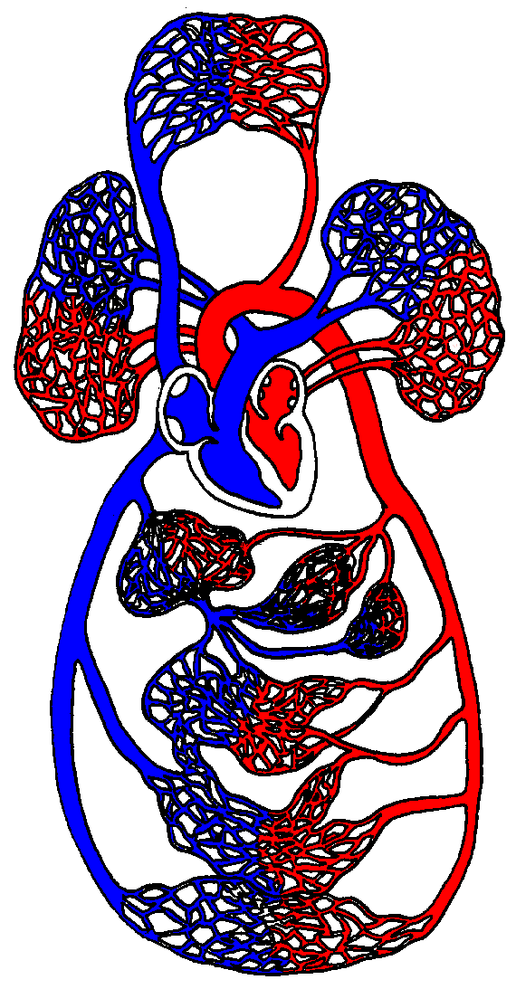
Les modèles de décompression
2
Diffusion
1
(vitesse de dissolution)
1. alvéolo-capillaire – 2. tissulaire
Absorption / restitution gaz dissous par un tissu
2
Perfusion
(vitesse de remplissage d’un tissu)
Acheminement d’un gaz dissous vers un tissu
3 grandes familles:
Modèle à Perfusion: durée d’acheminement prépondérante ð modèles Haldanien
Modèle à Diffusion: durée de diffusion prépondérante
(aucune bulle n’est prise en compte dans la modélisation)
Modèle à Microbulles: prise en compte des microbulles
Type Modèle |  | Facteur limitant | Famille | Algorithmes
Monophasique | Perfusion | Gaz dissous & durée d’acheminement | Haldane et dérivés | Bühlmann (MN90)
 | Diffusion | Gaz dissous & durée de diffusion | Concept de Hempleman
Diphasique | Microbulles + perfusion | Gaz dissous + noyaux gazeux | Prise en compte MicroBulles | VPM – RGBM Bühlmann MB
Notes:
Aujourd’hui la plupart des ordinateurs du marché adoptent comme algorithme :
- soit Bühlmann
- soit RGBM (Reduced Gradient Bubble Model = modèle à faible gradient de bulle) !
Leur fiabilité et risque associé sont équivalents.
Aucun ordinateur du marché ne fonctionne sur la base des MN90.
Monophasique:
Production de bulles liée à Quantité N₂ dissous + Baisse de pression
Le modèle ne prend pas en compte la présence de microbulles
Diphasique:
Production de bulles liée à Quantité N₂ dissous + germes gazeux + Baisse de pression
Les germes gazeux sont pris en compte dans le modèle

Slide 16
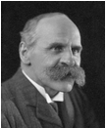
Les Hypothèses de Haldane
Hypothèses physiologiques:
L'équilibre des pressions au niveau alvéolaire (poumons / sang) est instantané
L'équilibre des pressions au niveau tissulaire (sang / tissus) est instantané
PpN2 air Alvéolaire = PpN2 inspirée
Hypothèses liées à la modélisation mathématique:
Le corps humain est représenté par des « compartiments » (*)
Chaque compartiment est isolé. Il n’échange de gaz qu’avec la circulation sanguine et elle seule
ð Modèle à perfusion (transport N2 par le sang vers l’ensemble du corps)
Chaque compartiment a un comportement homogène vis à vis de la charge et de la décharge en gaz inerte.
La tension de gaz dissous est uniforme à l’intérieur d’un compartiment. Charge & décharge sont symétriques
Chaque compartiment est défini par sa période (*) qui caractérise sa vitesse d’absorption
Les compartiments les mieux « perfusés » ont les périodes les plus courtes (saturent plus rapidement).
(*) Compartiment = découpage artificiel du corps humain - région anatomique factice qui regroupe un ensemble de tissus physiologiques ayant le même comportement vis-à-vis de la charge & décharge en gaz dissous (possédant un taux de perfusion homogène)
(*) Période = temps constant (exprimé en mn) mis par un compartiment :
En phase de charge: pour qu’il absorbe la moitié du gaz qui lui manque pour atteindre l’équilibre
En phase de décharge: pour qu’il restitue la moitié du gaz qu’il a en trop pour atteindre l’équilibre
Diffusion
Instantanée
(= non prise en compte)
Notes:
Modèle à perfusion: Le temps nécessaire à l’acheminement des gaz jusqu’aux tissus va dépendre de la distance que le sang devra parcourir, et la quantité de gaz transportée sera fonction de la plus ou moins grande vascularisation de cet organe.

Slide 17
Le modèle de Haldane (1908)
Constat: des plongeurs peuvent remonter de 10 m à la surface sans problème (quelle que soit la durée passée au fond) ð rapport de pression de 2 acceptable
Constat confirmé par expérimentation (chèvres)
Modèle avec 5 compartiments de périodes 5, 10, 20, 40 et 75 minutes
Tous les compartiments « supportent » un rapport de sursaturation maxi = 2 (appelé coefficient de sursaturation critique Sc) : Sc = 2 unique
Lorsque cette valeur est dépassée ð respect d’un palier à la profondeur respectant le rapport 2 (défini modulo 10 pieds ~3m)
Vitesse de remontée « empirique » fixée à 10 m/mn
Plongée simple uniquement
Aucune bulle si le rapport 2 est respecté ð toute présence de bulle est pathogène
ð Modèle à gaz dissous uniquement
(1 seule phase liquide: modèle Monophasique)
Notes:
Empirique: ne veut pas dire arbitraire !
Empirique : non défini par une théorie mais déterminé après une expérimentation / observation sur le terrain – valeur déterminée après une suite d’essais-erreurs avant d’aboutir à une valeur satisfaisante.

Slide 18
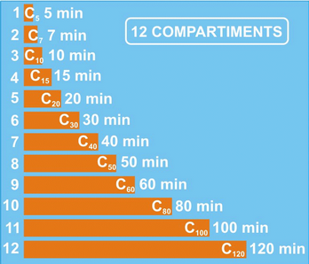
L’évolution vers les tables MN90
Tables Haldane (1908) ð tables US Navy :
- en 1935: 1 Sc par compartiment - TN₂ au lieu de Pabs de l’air
- en 1957: ajout C120 pour plongées successives
France (Marine Nationale): tables US Navy traduites en système métrique: tables GRS (1948) ð tables GERS 1959 (3 compartiments – 15 m/mn) puis GERS 1965 (4 compartiments – 20 m/mn) ð
Tables actuelles MN90 : La FFESSM impose leur utilisation pour les examens théoriques
Sc = coefficient de sursaturation critique
ó rapport de sursaturation maximum admissible
12 compartiments (+ C240 pour inhalation O₂)
Chaque compartiment possède un Sc propre
Chaque Sc est fixe (quelle que soit la profondeur)
Efforts modérés
Vitesses: 15 m/mn – 6 m/mn (paliers – surface)
Compartiment | C5 | C7 | C10 | C15 | C20 | C30 | C40 | C50 | C60 | C80 | C100 | C120
Période (mn) | 5 | 7 | 10 | 15 | 20 | 30 | 40 | 50 | 60 | 80 | 100 | 120
Sc | 2,72 | 2,54 | 2,38 | 2,2 | 2,04 | 1,82 | 1,68 | 1,61 | 1,58 | 1,56 | 1,55 | 1,54
Notes:
GERS_65: point particulier de la courbe de plongée sans palier: 30 mn à 30 m !
MN90 : plus la période est faible plus la sursaturation maximum tolérée est forte !

Slide 19
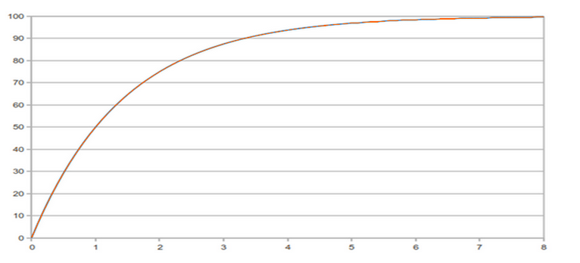
Charge d’un compartiment
Exemple: à 20 m: PpN_{2 inspirée} =
P abs x 0,8 = 3 x 0,8 = 2,4 b
TN_{2 finale}
Charge en %
P6: 1,56% total ~ 100 %
P5: = 6,25% x ½ = 3,125% total = 96,875%
P4: charge = 12,5% x ½ = 6,25% total = 93,75 %
État initial d’équilibre
TN₂ initiale = PpN₂ = 1 x 0,8 = 0,8 b
P3: charge = 25% x ½ = 12,5% total = 87,5 %
P2: charge = 50% x ½ = 25% total = 75 %
P1: charge = 100% x ½ = 50% total = 50 %
G _{initial} = PpN_{2 inspirée} - TN_{2 initiale}
G ₌ 2,4 – 0,8 = 1,6 b
Surface (1bar)
PpN_{2 inspirée}
Durée
(périodes)
TN_{2 initiale}
t₀
A chaque Période : le compartiment absorbe la moitié du gaz qui lui manque pour atteindre l’équilibre
Évolution à pression constante
Simplification
Temps de descente
négligé ⬄
compression instantanée
Exemple : Profondeur = 20 m
Profondeur
Notes:
L’équilibre est considéré atteint au bout de 6 périodes.
C’est la même courbe pour chacun des compartiments, seule la période change.
Pour une durée donnée, chaque compartiment possède un niveau de charge qui lui est propre et qui dépend de sa période.
Exemple : durée = 30 minutes
Niveau de charge C5 = 6 périodes donc ~100 %
Niveau de charge C10 = 3 périodes donc 87,5 %
Niveau de charge C15 = 2 périodes donc 75 %
Niveau de charge C30 = 1 période donc 50 %
…
Niveau de charge C120 = ¼ période

Slide 20
Charge d’un compartiment: exemple
Méthode à Gradient constant
Calcul du gradient initial:
Détermination du taux de saturation en fonction du nombre de période:
Calcul de la TN₂ cherchée
Exemple : Calculez la TN₂ d’un compartiment immergé qui « respire » de l’air à 20 m pendant 3 périodes
PpN₂ inspirée = 3 x 0,8 = 2,4 b
TN₂ initiale = PpN₂ surface = 1 x 0,8 = 0,8 b
Gradient initial = 2,4 – 0,8 = 1,6 b
TN2 cherchée = 0,8 + 1,6 x 0,875 = 2,2 b
(la valeur trouvée est bien comprise entre 0,8 et 2,4 b)
G _{initial} = PpN₂ inspirée – TN₂ initiale
Durée = nombre entier de période
Durée (en nombre de Période) | Taux de saturation Ts
 | en nombre | En fraction | (en %)
1 | 0,5 | 1/2 | 50%
2 | 0,75 | 3/4 | 75%
3 | 0,875 | 7/8 | 87,50%
4 | 0,9375 | 15/16 | 93,75%
5 | 0,96875 | 31/32 | 96,875%
6 | ~1 | 63/64 | 100%
Temps d’exposition considéré suffisant pour atteindre l’équilibre TN₂ = PpN₂
TN₂ cherchée = TN₂ initiale + G x Ts

Slide 21
Décharge d’un compartiment
Le compartiment peut-il remonter en surface?
Examen du rapport de sursaturation S = TN₂ / Pabs
Suite de l’exemple :
Après 3 périodes à 20 m, TN₂ = 2,2 b
Calcul de la sursaturation:
S = TN₂ / Pabs = ?
S = 2,2 / 1 = 2,2 b
Pour pouvoir remonter en surface il faut
TN2 / Pabs = < Sc
Selon tableau quels sont les compartiments qui peuvent remonter directement en surface?
C5, C7, C10, C15
Pour les autres : Palier impératif car
S > Sc | Risque important d’accident Dégazage anarchique - bulles pathogènes | Paliers impératifs !
S < Sc et S > 1 | État de Sursaturation Selon Haldane: pas de bulle Mise en évidence de microbulles par mesures Doppler | Phase de remontée
S < 1 | État de sous-saturation | Phase plongée
TN₂ >> Pabs
S = Sc Sursaturation critique
TN₂ > Pabs
S =< Sc ó TN₂ =< Sc
S = 1 Saturation complète
TN₂ < Pabs
S > Sc ó TN₂ > Sc

Slide 22


Décharge d’un compartiment
Le compartiment peut-il remonter en surface?
Examen du rapport de saturation S = TN₂ / Pabs ð TN₂ = S x Pabs
TN₂max = Sc x Pabs
TN₂
Courbes de type
Y = a x X
Autre
Représentation :
Graphe des pressions
<
limite de sursaturation tolérée ó M-Value
Zone de sursaturation
Admissible pour C5
Interdite pour C120
Droite de sursaturation critique C5
tableau
Droite de sursaturation critique C120
Zone de sous saturation = Remplissage
Zone de sursaturation
admissible = désaturation
Droite de saturation TN₂ = Pabs
Pabs
Surface
Notes:
La formulation des M-Values n’est pas due à Haldane mais à Workmann (1965) – voir la diapo « Autres modèles Haldanien ».
Chaque compartiment possède sa droite de sursaturation critique (sur le graphe seuls les extrêmes sont représentés: C5 – C120)
Utilisation de ce type de graphique: voir diapo « diminution du risque »

Slide 23
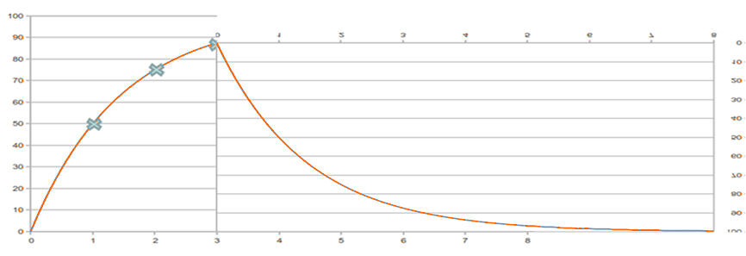
Décharge d’un compartiment loi de désaturation (TN₂ =< Sc)
TN_{2 initiale} = 2,2 b
Désaturation totale au bout de 6 périodes
Plongée 20m
Azote résiduel
G = PpN₂ inspirée – TN₂ initiale
Surface
PpN_{2 inspirée} = 0,8 b
PpN_{2 inspirée} = 0,0 b
TN₂ résiduelle = TN₂ initiale + G x Ts
Exemple suite : calculer la TN₂ résiduelle d’un compartiment 3 périodes après sa remontée
PpN₂ inspirée (en surface) = 1 x 0,8 = 0,8 b
TN₂ initiale = 2,2 b
Gradient = 0,8 – 2,2 = -1,4 b
TN2 cherchée = 2,2 - 1,4 x 0,875 = 0,975 b
Exemple suite : et si le compartiment « respire » de l’O₂ pur ?
PpN₂ inspirée (en surface) = 1 x 0,0 = 0,0 b
TN₂ initiale = 2,2 b
Gradient = 0,0 – 2,2 = -2,2 b
TN2 cherchée = 2,2 - 2,2 x 0,875 = 0,275 b
Dénitrogénation améliorée !!
Notes:
Azote résiduel (MN90) :
À partir d’un Intervalle de surface de 15 mn, seul le compartiment C120 est pris en compte pour la désaturation (Azote résiduel - GPS)
Les autres compartiments, plus rapides, ont tous désaturé en dessous de la TN₂ du C120
La désaturation complète nécessite 6 périodes:
6 périodes = 12 h pour retrouver l’état d’équilibre (plongée simple)

Slide 24

Profondeur du palier
Palier obligatoire si S > Sc ó TN₂ > Sc
Exemple suite : le compartiment C20 est immergé et « respire » de l’air à 20 m pendant 3 périodes (60 mn) - Résultat précédemment trouvé : TN₂ = 2,2 b
Selon tableau , Sc pour C20 ?
Profondeur du Palier : quelle est la pression qui permet de respecter le Sc ? (remontée le + haut possible)
TN2 / Pabs = Sc donc Pabs = TN₂ / Sc
Et la durée du palier ? (voir Pour aller + loin)
Sc = 2,04 donc palier obligatoire pour C20 car TN₂ > Sc
Pabs = 2,2 / 2,04 = 1,078 b soit ~ 0,8 m donc palier à 3 m

Slide 25
Compartiment directeur
Les compartiments C5, C10 & C20 sont immergés à 35 m pendant 40 mn
Pabs | ?
TN2 initiale | ?
PpN2 inspirée | ?
Gradient | ?
Durée (en nbre de période) | Taux de saturation Ts
 | en nbre | En fraction | (en %)
1 | 0,5 | 1/2 | 50%
2 | 0,75 | 3/4 | 75%
3 | 0,875 | 7/8 | 87,50%
4 | 0,9375 | 15/16 | 93,75%
5 | 0,96875 | 31/32 | 96,875%
6 | 1 |  | 100%
Les compartiments C5, C10 & C20 sont immergés à 35 m pendant 40 mn
Pabs |  | 4,5 b
TN2 initiale |  | 0,8 b
PpN2 inspirée | = 4,5 x 0,8 | 3,6 b
Gradient | = 3,6 - 0,8 | 2,8 b
Rappels:
TN2 cherchée = TN2 initiale + G x Ts
Compartiment | C5 | C10 | C20
Nombre de période | 8 | 4 | 2
Taux de saturation Ts | 1 | 0,9375 | 0,75
TN₂ cherchée | =0,8+2,8x1 | =0,8+2,8x0,9375 | =0,8+2,8x0,75
 | 3,60 b | 3,43 b | 2,90 b
Sc | 2,72 | 2,38 | 2,04
Pabs Palier : TN₂ /Sc | 1,32 b | 1,44 b | 1,42 b
Profondeur palier table | 6 m | 6 m | 6 m
Compartiment | C5 | C10 | C20
Nombre de période
Taux de saturation Ts
TN₂ cherchée
Sc | 2,72 | 2,38 | 2,04
Pabs Palier : TN2/Sc
Profondeur palier
Quel est le compartiment directeur ?
C10 compartiment directeur car le plus contraignant : impose le palier le plus profond

Slide 26
Autres modèles Haldanien & concept des M-values
M-value = valeur maximum (de la TN₂) : limite de sursaturation tolérée par un compartiment
Développé d’abord par Workman (~1965)
Problématique plongées longues et profondes : modèle US-Navy de l’époque non satisfaisant
pour chaque compartiment :
Série de Sc fonction de la Profondeur (si Prof ⇗ : Sc ø )
relation linéaire entre Profondeur et Tension gaz inerte (N₂ et Hélium) tolérée
M-value = droite limite de sursaturation
TN₂ max
Améliorations Bühlmann (ZH-L12 en 1983 puis ZH-L16 en 1990…):
adaptation pour les plongées en altitude: prise en compte du gaz alvéolaire (vapeur d’eau et CO₂) et de la Pression absolue
Publications de son modèle:
=> Utilisé par de nombreux ordinateurs du marché
16 compartiments dont le plus long est 635 mn !
Autres modèles:
Spencer (années 70): adapte les tables US-Navy après détection de bulles silencieuses par effet Doppler
En France: COMEX développe ses modèles pour travailleurs Hyperbare. Tables MT74 puis MT92
Notes:
Bühlmann :
ZH: Zurich – L : limit – 12 ou 16 = nbre de M-Values
2 plongées simples sont espacées de 6 x 635 mn soit: 6 x (120 x 5 + 35) = 63h 30mn ! Soit un peu plus de 2,5 j !!
Une semaine de plongée: les compartiments « long » ne désaturent jamais complètement et se chargent progressivement!

Slide 27
Concept des M-values (suite)
MN90 C5
Sc = 2,72
Bühlmann ZH-L16
M value C5
TN₂
Droite de saturation TN₂ = Pabs
TN₂ max / Pabs constant = 2,72
2,18
Gradient
De M-Value
Le rapport de sursaturation maximum admissible
Sc = TN₂ max /Pabs diminue avec la profondeur
2,38
2,96
Pabs
Surface
Notes:
Le graphique montre 2 M-Values :
Celle du compartiment C5 de la MN90 (en rouge)
Celle du compartiment C5 de l’algorithme Bühlmann ZH-L16 (en vert)
MN90: le Sc est fixe (2.72)
ZH-L16: le Sc diminue avec la profondeur

Slide 28
Caractéristiques des modèles (néo) Haldanien
Air respiré sous pression ð dissolution N₂ dans nombre fini de compartiments qui représentent le plongeur (12 pour MN90, 16 pour Bühlmann )
Échanges alvéole/sang et sang/compartiment considérés instantanés
Compartiment défini par:
Sa période définissant la vitesse de charge / décharge: Plus les compartiments sont irrigués (modèle à perfusion), plus l’équilibre des pressions est réalisé rapidement (période courte = taux de perfusion élevé – période longue = tissus peu vascularisés)
Un Critère de remontée : coefficient Sc ou limite de sursaturation admissible (M-value) – on remonte tant que la limite n’est pas atteinte: les paliers lorsqu’ils sont nécessaires sont réalisés proches de la surface
Pour chaque compartiment:
Répartition homogène du gaz dissous
Pas d’échanges entre les compartiments
Charge et décharge sont symétriques (même vitesse)
Bonne désaturation = désaturation sans bulles ð bulles = accident !

Slide 29
Modèles non Haldanien
Concept de HEMPLEMAN (1952): modèle par Diffusion
Approche mono tissulaire (cartilages) - élimination du gaz une fois et demi plus lente que l’absorption
Repris par Hennessy en 1988 => tables BSAC (GB)
Modèle canadien du DCIEM (1983): compartiments en série
Approche alliant l’effet de perfusion (Haldane) avec le concept de diffusion décrit par Hempleman
Modèles à prise en compte des noyaux gazeux: modèles DIPHASIQUE
VPM (Varying Permeability Model): modèle à perméabilité variable développé par David Yount (~1980 Hawaï) puis Éric Baker (2002 – 2005)
modèle libre d’accès
RGBM (modèle à faible gradient de bulle) travaux découlant de VPM (~1991 - Bruce Wienke) modèle exploité commercialement, protégé par secret industriel
Modèle adaptatif de Bühlmann (ZH-L8ADT MB ou ZH-L16ADT MB) utilisé dans certains ordinateur Uwatec: (MB: microbulles, + cardiofréquencemètre)

Slide 30
Principes du modèle VPM
Dissolution identique au modèle Haldanien de Bühlmann ZH-L16
Prise en compte de noyaux gazeux préexistant:
les 16 compartiments Bühlmann sont « équipés » d’une micro bulle
Critère de remontée: la bulle ne doit pas dépasser un volume critique
Compartiment Tc
A la descente la bulle diminue par diffusion mais ne disparait pas car l’enveloppe devient imperméable
À la remontée: l’enveloppe redevient perméable
Tant que Tc < Pb : diffusion vers l’extérieur, la bulle ne grossit pas
Si Tc > Pb: diffusion vers l’intérieur, la bulle grossit
P_{bulle} > P_{abs}
Gaz
Modèle adapté à la plongée profonde multi gaz (logiciel V-planner)
VdR lente, Paliers plus profonds ð filtrage des bulles avant leur croissance

Slide 31
Diminution du risque : principe
Bühlmann
M value C5
TN₂
Zone d’incertitude
(risque statistique + personnel)
Droite de saturation TN2 = Pabs
Voir les facteurs de risque
(le modèle et ses limites)
Marge de sécurité
Exemple:
C5 immergé à 40 m à l’air pendant 30 mn
ö marge de sécurité pour ø risques :
ö Conservatisme = ø sursaturation admissible
Personnalisation (SF, CF, …, niveau MB, GF)
ö Palier :
Adaptation au plongeur:
ö Dénitrogénation ð
Palier de sécurité recommandé ou obligatoire
modèles ADT
Nitrox, O₂
Pabs
Surface
Palier
Profondeur
Notes:
Les programmes de décompression des différents ordinateurs du marché permettent dintroduire des notions de conservatisme dans leurs calculs afin de diminuer le risque lié à la décompression.
Ces réglages de personnalisation portent différents noms suivant les marques:
Conservative Factor (CF)
Safety Factor (SF)
Facteur personnel, facteur de prudence
Niveau de microbulles (MB)
Facteur de gradient (GF)
Pour les modèles ADT: prise en compte de la Fc, de la conso, de la température de la peau…
Après le retour en surface, « les jeux sont faits » !
Les notices d’ordinateur en général n’expliquent pas comment sont traités ces personnalisations mais les courbes de plongée sans palier sont de plus en plus conservatrice (diminution du temps sans palier).

Slide 32
Concept des « Gradient Factor »
TN₂
GF BAS (Low)
Réglage 1
GFL = 80%
GFH = 80%
100%
80%
60%
40%
20%
Ligne des M Values
Marge de sécurité
GF = % Gradient de M-Value
Ligne des GF
GF
HAUT
100%
Droite de saturation TN₂ = Pabs
80%
60%
40%
/ modèle Bühlmann initial :
Durée Palier ö et/ou
Profondeur Palier ö
20%
Pabs
Surface
Profondeur
Notes:
Certains ordinateurs offrent la possibilité de régler les GF:
En choisissant un réglage prédéfini ou
En réglant le % GF bas et GF haut

Slide 33
Concept des « Gradient Factor »
TN₂
GF BAS (Low)
Réglage 2
GFL = 40%
GFH = 80%
100%
80%
60%
40%
20%
Marge de sécurité
Ligne des GF
GF
HAUT
100%
80%
60%
40%
GF L : règle la profondeur du 1er palier
GF H : règle la durée du dernier palier
20%
Pabs
Surface
Profondeur
Notes:
Attention aux réglages pour les personnes non averties !
Pour les plongées à l’air préférer 90% / 90% ou 80% / 80%

Slide 34
Considérations sur la Vitesse de Remontée
Fixée dans les tables de décompression par intuition et empirisme
Les modèles Haldaniens n’ont jamais prédit la VdR « Pour éviter les ADD , il semble judicieux de réduire la formation de bulles dans le système veineux … A cette fin, on conseille de remonter plus lentement … »
Toute décompression est associée à la présence de bulles. Constat: ø VdR ð moins de bulles circulantes !
Actualisation MN90 en 1996: Vitesse inter-palier & palier-surface fixée à 6 m/mn
ø VdR : ø gradient et sursaturation
ø risque lié à la désaturation (mais la durée de décompression ö)
Modèles à microbulles => VdR ~ 10 m/mn
Modèles Bühlmann: VdR variables [20 - 7] m/mn - récemment: [10 - 3] m/mn ou fixe ~ 10 m/mn
Remontée rapide - à lire : https://www.plongee-plaisir.com/fr/remontee-rapide-et-protocole-de-desaturation/
Notes:
Utiliser la procédure de remontée rapide (préconisée habituellement avec les tables MN90) avec un ordinateur de plongée ne constitue pas un mélange de procédure et est tout à fait acceptable faute de mieux !

Slide 35
Considérations sur les paliers profonds
Paliers profonds | «Deep Stop» ou «paliers intermédiaires» (PDIS – Profile-Dependent Intermediate Stop chez Scubapro)
C'est quoi ? | Palier à durée courte (1 à 2 min) - Profondeur > paliers « haldaniens » : ½ profondeur et > à 12m.
Historique | L’origine des paliers dits « profonds » est attribuée à Richard Pyle, un biologiste marin qui collectait, au milieu des années 1990, des poissons par grande profondeur à Hawaï.
Intérêt | La pratique des « paliers profonds » trouve son origine dans les plongées au trimix. But: éliminer le plus possible de bulles en profondeur, avant de poursuivre sa remontée, afin de prévenir les risques d’accident de désaturation.
Paliers profonds et plongées à l’air | Pour les plongées à l’air, la pratique des paliers profonds semble contre productive voire dangereuse en l’état actuel des recherches. Voir article : https://www.plongee-plaisir.com/fr/paliers-profonds-point-question/
Conclusion | Pratique empirique ne reposant sur aucun modèle de désaturation. Le bon sens recommande de ne pas les utiliser (ou de ne pas en tenir compte) en plongée à l'air. Aucune pénalité de décompression ne s'applique si le palier profond DS est ignoré

Slide 36

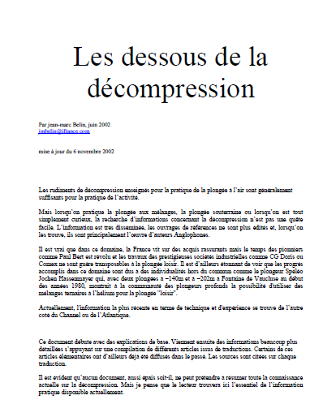
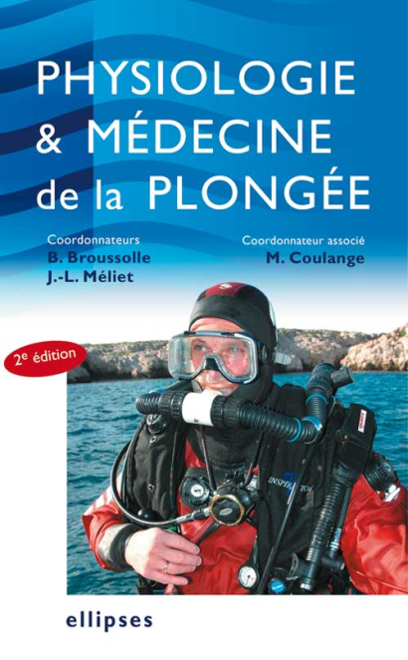
Bibliographie
[1]
[2]
[3]
Merci pour votre écoute et votre participation !
Liens:
Analyse des caractéristiques des ordinateurs de plongée (CTR AURA)
http://ffessm-ctr-aura.fr/wp-content/uploads/2018/03/GTOrdinateurs-1.pdf
Le point sur les paliers profonds (Plongée plaisir)
https://www.plongee-plaisir.com/fr/paliers-profonds-point-question/
Fiche info sur la vitesse de remontée (Plongée plaisir)
https://www.plongee-plaisir.com/fr/vitesse-de-remontee/

Slide 37
États de Saturation : rappels & définitions
Saturation : État d'un liquide (compartiment) ayant dissous la quantité maximale de gaz (N₂) possible dans des conditions déterminées de température et de pression.
À saturation: TN₂ = Pabs (loi de Henry)
Remarque: l’air respiré étant un mélange gazeux, la saturation en N₂ n'est jamais atteinte en phase de charge puisque la quantité de N₂ dissoute est limitée par la PpN₂ inspirée: à l’équilibre TN₂ = PpN₂.
La saturation ne sera atteinte que pendant la phase de remontée puis pendant la désaturation en surface.
Désaturation : TN₂ > PpN₂ - élimination de l’azote en excès - débute pendant la phase de remontée et se termine en surface lors du retour à l’équilibre – se déroule majoritairement en surface
Sursaturation : Correspond à la phase de désaturation pour laquelle: TN₂ > Pabs ou ratio de sursaturation (TN₂ / Pabs) > 1 En plongée: État obtenu par diminution de la Pabs (phase de remontée) depuis l’état de saturation.
En surface: diminution de la TN₂ (phase de désaturation) jusqu’à l’état de saturation
Sursaturation critique: État correspondant à la valeur maximale du ratio de sursaturation ou à la TN₂ maximale d'un liquide (compartiment) au-delà de laquelle se produit un dégazage anarchique (selon Haldane).
Pour ne pas franchir la limite il faut arrêter la diminution de Pabs (phase de remontée) donc faire un palier.
Coefficient de sursaturation critique (Sc) : valeur maximale du ratio de sursaturation.
Sa valeur est fixe (dans le cas des MN90) et déterminée empiriquement pour chaque compartiment.
Il permet de calculer la profondeur des paliers (Pabs = TN₂ max / Sc).
Sous saturation: TN₂ < Pabs - En plongée: phase de charge jusqu’à la saturation obtenue pendant la remontée.
En surface: État obtenu par diminution de la TN₂ (phase de désaturation) depuis l’état de saturation jusqu’à l’équilibre .

Slide 38
Exemples de question GP
Voir plongée plaisir N4 (10ème édition) p 285
Sur quelle loi physique se basent les calculs de saturation dans les tables de décompression fédérales ?
Citez les principaux facteurs qui influent sur la dissolution d’un gaz dans un liquide. Pour chaque facteur donnez un exemple transposable en plongée.
Quel phénomène physique permet à un liquide de se charger ou se décharger d’un gaz.
Quel est le gaz qui nous impose la désaturation en plongée ? Expliquez pourquoi
Expliquez de manière simple, pourquoi la profondeur, la durée et les efforts peuvent influencer la charge en azote lors d’une plongée.
Quels sont les paramètres influant sur la loi de Henry variables en plongée? En tant que GP, quels sont alors vos moyens d’actions pour limiter la charge en azote de votre palanquée ?
Quels sont les paramètres influant sur la loi de Henry dépendants de la physiologie du plongeur ?
En relation avec l’étude de la table de plongée MN90, comment expliquez-vous que le temps de décharge en azote d’un compartiment soit toujours plus long que son temps d’exposition en charge ?
En partant d’une TN₂ = 4bars avec une PpN₂ atmosphérique = 0.8 bar, dessinez une courbe de désaturation sur 3 périodes. Ce schéma doit être annoté (Tension initiale, Tension finale, gradient, nombre de période, pourcentage ou assimilé).
Que pouvez-vous dire lorsque le coefficient de sursaturation critique d’un compartiment est dépassé ?
Donnez les principales caractéristiques du modèle Haldanien.
Parmi les différents modèles de désaturation énumérez en 3, et donnez en les principales caractéristiques.
Quelle est la différence majeure entre le modèle Haldanien et le modèle RGBM ?
Expliquez pourquoi la procédure de remontée rapide de la table MN90, peut être compatible avec l’utilisation d’un ordinateur ?

Slide 39
GP = Responsable de la désaturation des plongeurs qu’il encadre !
Briefing GP (sous l'angle de la déco)
Prend connaissance de l'expérience et des antécédents de sa palanquée
plongées récentes, Intervalle depuis dernière plongée, particularités à signaler ?
Présente les consignes de déco prévues par le DP
peut les adapter (sens de la sécurité) en fonction de sa palanquée
(Présente les consignes d'organisation prévues par le DP)
Rappelle les consignes de sécurité
celles du DP: concernent toutes les palanquées - les siennes: concernent sa propre palanquée
Revue de matériel: connait les moyens de déco des plongeurs qu'il encadre
pas de Deep-stop, Personnalisation ?, VdR ?, Planification: courbe de plongée sans palier, paliers?
Mets au point la communication (surveillance autonomie, gestion déco, …)
Comportement GP (sous l'angle de la déco)
Reste vigilant sur le respect des consignes de sécurité surtout avec les plongeurs débutant sans moyen de déco
Surveille l'autonomie en air de ses plongeurs et s'assure qu'elle est compatible avec la déco prévue
Veille à limiter les efforts et la consommation de ses plongeurs
adapte son palmage, facilite l'équilibre des plongeurs débutants, …
Adapte les paramètres de plongée (sens de la sécurité) en fonction des circonstances de la plongée
Avant la remontée: vérifie la déco et l'autonomie de chacun !
Ne peut pas imposer sa procédure si les plongeurs encadrés possèdent un ordinateur
Fait en sorte que les plongeurs qu'il encadre respectent leur propre procédure
Veille à la cohésion de la palanquée
Propose un point d'appui pour réaliser les paliers
Observe et surveille sa palanquée après la plongée
Anticipe les problèmes éventuels
NB: Ne pas changer de procédure de déco lors d’une plongée successive
Prise en compte des plongeurs avec ordinateur et sans ordinateur = informations différentes ou complémentaires
Éviter de « jouer » avec les limites du modèle !

Slide 40
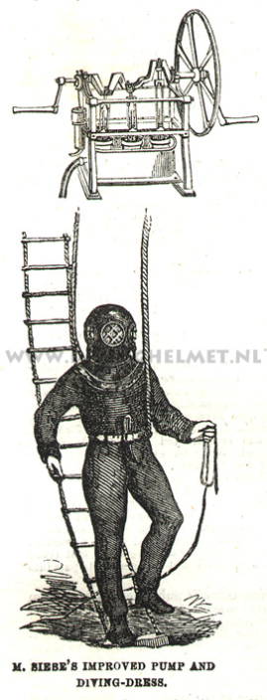
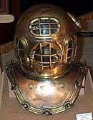
Brève Histoire de la décompression
Milieu du 19ème siècle: lors de grands travaux d’infrastructures, ouvriers exposés au sec à des pressions de 2 à 4 atm plusieurs h/j
Constat: « mal des caissons » pour certains
Symptômes : difficultés respiratoires – douleurs musculaires – accidents cérébraux – coma – mort
Expression consacrée « on ne paye qu’en sortant ».
En parallèle : invention du scaphandre à casque par Siebe (1839) amélioré par Cabirol (1856) puis apparition du régulateur Rouquayrol – Denayrouze (1865) ð augmentation nbre de scaphandriers
Constat: nombreux accidents
Préconisations : prof et durée limitées – remontées lentes (1 m/mn)
Bucquoy met en évidence la création de bulles du fait de l’air dissous (1861) « …occasionnant des accidents comparables à ceux d'une injection d'air dans les veines »
Paul Bert (la pression barométrique 1878) met en évidence les rôles spécifiques de l’azote et de l’oxygène et émet les premières hypothèses sur les ADD et préconise une décompression lente
John Scott Haldane physiologiste écossais, propose la première table de décompression en plongée à l’air pour la Royal Navy (1908) – les concepts utilisés sont toujours d’actualité !
Nous allons voir au fil de la présentation quelles ont été les évolutions jusqu’à nos jours.

Slide 41
Charge d’un compartiment
Méthode itérative (utilisation des résultats du calcul précédent)
Exemple : un compartiment est immergé et « respire » de l’air à 20 m pendant 2 périodes
Équilibre instantané avec PpN₂ inspirée
Compartiment
Compartiment
Compartiment
Sang
Sang
Sang
TN₂ = 0,8
TN₂ = 2,4 b
TN₂ = 1,6
TN₂ = 2,4 b
TN₂ = 2
TN₂ = 2,4 b
t0
tP1
tP2
Au départ:
TN₂ = 0,8
G₀ = 2,4 – 0,8 = 1,6
1ère période P1:
TN₂ = 0,8 + 1,6 x 0,5 = 1,6 b
G₁ = 2,4 – 1,6 = 0,8
2ème période P2:
TN₂ = 1,6 + 0,8 x 0,5 = 2 b
G₂ = 2,4 – 2= 0,4
A chaque période : le compartiment absorbe la moitié du gaz qui lui manque pour atteindre l’équilibre

Slide 42
Pour aller plus loin…
Et si je veux calculer la durée du palier?
Et si je veux calculer TN₂ au bout d’un temps quelconque?
Il faut exploiter la formulation mathématique:
TN₂ = TN₂ initiale + G x (1-0,5^{t/P} )
Cette connaissance n’est pas exigée pour le GP !
Tables MN90 :
À partir d’un Intervalle de surface de 15 mn, seul le compartiment C120 est pris en compte pour la désaturation (Azote résiduel - GPS)
Les autres compartiments, plus rapides, ont tous désaturé en dessous TN₂ du C120
Jusqu’à quelle profondeur peut-on rester indéfiniment sans palier?
TN₂ max = Sc x Pabs surface = PpN₂ = 0,8 x Pabs fond ð Pabs fond = Sc /0,8 = 1,54 /0,8
Taux de saturation Ts
Calcul Durée quelconque
(t en mn)
Ts = 1 - 0,5^{t/Pér}
Exemple: pour t = 3 Pér
Ts = 1 – 0,5³
Ts = 1 – 1/8 = 7/8

Slide 43
Autres modèles Haldanien & concept des M-values
M-value = limite de sursaturation tolérée par un compartiment
Développé d’abord par Workman (~1965)
Problématique plongées longues et profondes : modèle US-Navy de l’époque non satisfaisant
pour chaque compartiment :
Série de Sc fonction de la Profondeur (si Prof ⇗ : Sc ø )
relation linéaire entre Profondeur et Tension gaz inerte (N₂ et Hélium) tolérée
M-value = droite limite de sursaturation définie par coefficients (M₀, ΔM) :
TN₂ max = M₀ + ΔM x Prof
Améliorations Bühlmann (ZH-L12 en 1983 puis ZH-L16 en 1990…):
adaptation pour les plongées en altitude: prise en compte du gaz alvéolaire (vapeur d’eau et CO₂) et de la Pression absolue – M-Values définies par TN₂ max = Coeff A+ (1/coeff B) x Pabs
Publications de son modèle:
=> Utilisé par de nombreux ordinateurs du marché
16 compartiments dont le plus long est 635 mn !
Autres modèles:
Spencer (années 70): adapte les tables US-Navy après détection de bulles silencieuses par effet Doppler
En France: COMEX développe ses modèles pour travailleurs Hyperbare. Tables MT74 puis MT92

Slide 44
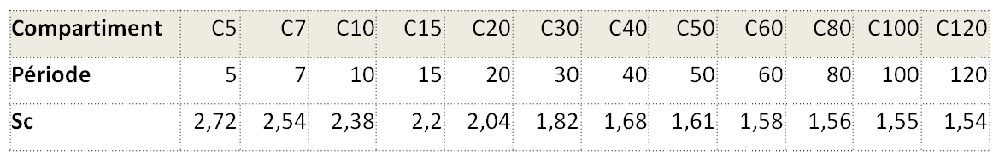
MN90

